Slide 1
Chapitre 2: La programmation en assembleur
Un programme: consiste en un ensemble d'instructions ou de commandes de sorte que chaque ligne ne contienne qu'une seule commande et qu'il existe deux types d'instructions.
Les instructions : que l’assembleur convertit en langage machine.
Les directives d’assembleur: sont des instructions permettant à effectuer certaines opérations, telles que l'affectation d'une partie de la mémoire à une variable spécifique et la génération d'un sous-programme.

Slide 2
Toutes les instructions en langage assembleur prennent la forme :
NAME(LABEL): OPERATION OPERAND(S) ;COMMENT
Les champs sont séparés par la touche de tabulation ou la règle (SPACE), c’est-à-dire qu’il existe au moins un espace entre chaque champ et le champ suivant.
Le nom NAME(LABEL) est utilisé si une branche de cette commande se produit dans une partie du programme et constitue un champ facultatif.
Le champ OPERATION contient la commande à exécuter.
Le champ OPERAND(S) contient le (s) paramètre (s) (des registres, des variables et des constantes )à exécuter selon l'ordre spécifié et dépend du type d'ordre.

Slide 3
Le champ COMMENT est généralement utilisé pour commenter la commande en cours et pour documenter le programme.
Srart: MOV CX , 5 ; initialize counter
org 100h
MOV AL, var1
MOV BX, var2
mov ax, 5 ; set ax to 5.
mov bx, 2 ; set bx to 2.
jmp calc ; go to 'calc'.
back: jmp stop ; go to 'stop'.
calc:
add ax, bx ; add bx to ax.
jmp back ; go 'back'.
stop:
ret ; return to operating system.
VAR1 DB 7
var2 DW 1234h
ORG 100h
CALL m1
MOV AX, 2
RET ; return to operating system.
m1 PROC
MOV BX, 5
RET ; return to caller.
m1 ENDP
END

Slide 4
SLD, CLD, NOP
INC CX
ADD AX, 12
Dans le cas de champs à deux paramètres: le premier paramètre est la destination où le résultat sera stocké. Le second paramètre contient l'opérande source et ne modifie généralement pas sa valeur après l'exécution de la commande en cours.
Les instructions peuvent être classées en groupes :
• Instructions de transfert de données ;
• Instructions arithmétiques ;
• Instructions logiques ;
• Instructions de branchement

Slide 5
Les instructions de transfert :
Elles permettent de déplacer des données d’une source vers une destination :
MOV reg , imm
MOV reg , reg
MOV reg , mem
MOV mem ,reg
MOV mem , imm
Remarque : le microprocesseur 8086 n’autorise pas les transferts de mémoire vers mémoire (pour ce faire, il faut passer par un registre intermédiaire).
Les instructions PUSH et POP
PUSH reg
PUSH mem
POP reg
POP mem

Slide 6
Les instructions arithmétiques :
L’addition :
ADD reg , imm ADC reg , imm (addition avec carry)
ADD reg , reg ADC reg , reg
ADD reg , mem ADCreg , mem
ADD mem ,reg ADC mem ,reg
ADD mem , imm ADC mem , imm
La soustraction :
SUB reg , imm SBB reg , imm (avec carry)
SUB reg , reg SBB reg , reg
SUB reg , mem SBB reg , mem
SUB mem ,reg SBB mem ,reg
SUB mem , imm SBB mem , imm

Slide 7
L’incrémentation et décrémentation :
INC reg DEC reg
INC mem DEC mem
Les instructions logiques :
Ce sont des instructions qui permettent de manipuler des données au niveau des bits. Les opérations logiques de base sont :
• ET;
• OU;
• OU exclusif;
• complément à 1;
• complément à 2;
• décalages et rotations

Slide 8
Exemple :
MOV AL,10010110B
MOV BL,11001101B
AND AL, BL
Les instructions de branchement: Les instructions de branchement (ou saut) permettent de modifier l’ordre d’exécution des instructions du programme en fonction de certaines conditions. Il existe 3 types de saut :
• saut inconditionnel
• sauts conditionnels
• appel de sous-programmes

Slide 9
Exemple :
boucle : INC AX
DEC BX
JMP BOUCLE
les instructions sur les chaînes de caractères:
MOVS , MOVSB, MOVSW
les instructions de contrôle du 8086:
STC, CLC, HLT, WAIT, ESC, NOP

Slide 10
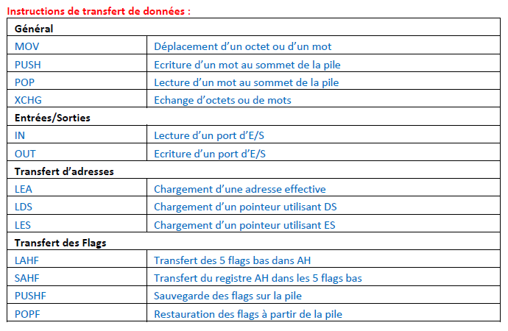

Slide 11
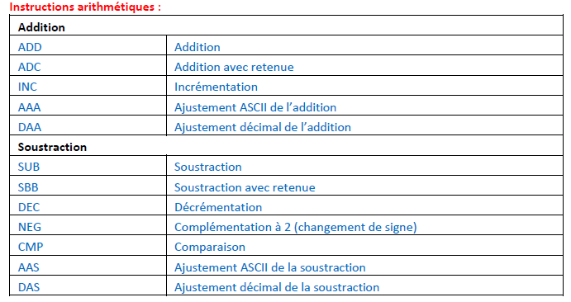

Slide 12
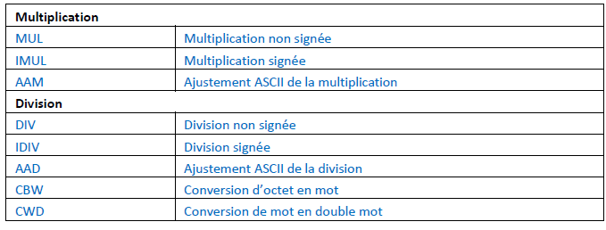

Slide 13
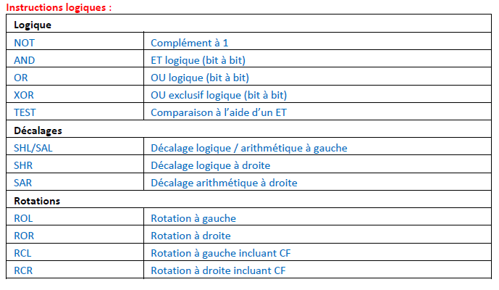

Slide 14
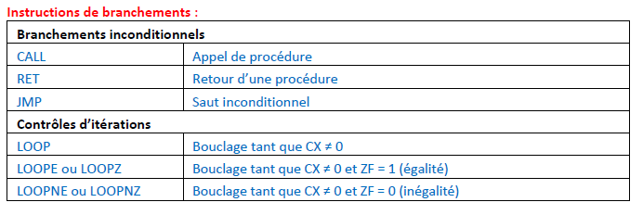

Slide 15
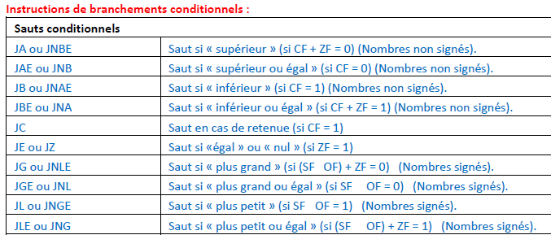

Slide 16
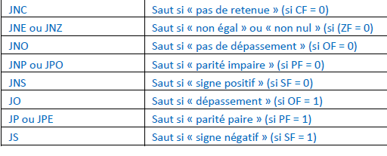

Slide 17
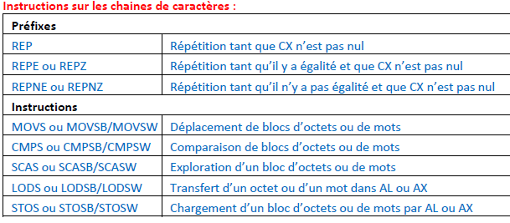

Slide 18
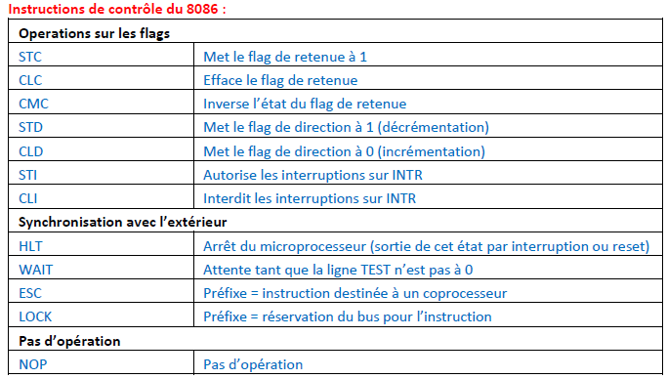

Slide 19
Modes d’adressage du microprocesseur 8086
La CPU peut adresser des opérandes (Données) de plusieurs manières, appelés modes d’adressage.
Leur nombre est déterminé une fois le µP conçu et ne peut être changé. Les microprocesseurs 8086 en possèdent 6:
1. Adressage par registre :
MOV DX, BX ADD AL, AH

Slide 20
2. Adressage immédiat : la donnée est fournie immédiatement avec l’instruction.
MOV AX, 2550h
ADD BL, 40h
Note: ce mode est utilisé pour charger une donnée dans un registre quelconque sauf pour :
(CS, DS, SS, ES) MAIS MOV AX, 2550h MOV DS, AX ;(AX: intermédiaire)
3. Adressage direct : transfère le contenu de la case mémoire d’adresse effective (offset) 2550H vers le registre DL. L’instruction comporte l’adresse de la case mémoire où se trouve la donnée (segment dont l’adresse est contenue dans le registre DS) : segment par défaut.

Slide 21
MOV DL, [2550] ; contenu de l’emplacement mémoire adressé par
DS:2500 dans DL
4. Adressage basé: l’offset est contenu dans un registre de base BX ou BP.
MOV CX, [BX]+9 ; copie DS:BX+9 et DS:BX+9+1 dans CX
MOV AL, [BP]+5 ; copie SS:BP+5 dans AL
Note: MOV AL,[BP+5] “BP+5” est appelé adresse effective
5. Adressage indexé : semblable à l’adressage basé, sauf que l’offset est contenu dans un registre d’index SI ou DI, associes par défaut au segment de données
MOV DX, [SI]+5 ; copie DS:SI+5 et DS:SI+5+1 dans DX
MOV CL, [DI]+8 ; copie DS:DI+8 dans CL

Slide 22
6. Adressage basé et indexé :
MOV CL, [BX][DI]+8 ; copie DS:BX+DI+8 dans CL
MOV CH, [BX+SI+20] ; copie DS:BX+SI+20 dans CH
MOV AL, [BP][DI]+12 ; copie SS:BP+DI+12 dans AL
MOV AH, [BP+SI+29] ; copie SS:BP+SI+29 dans AH
Remarque : une valeur constante peut éventuellement être ajoutée aux registres de base ou d’index pour obtenir l’offset

Slide 23
Récapitulatif

